Slide 1
Yüzey Sulama Yöntemleri
2. Tava Sulama Yöntemi
Prof. Dr. A. Halim ORTA

Slide 2
2.Tava sulama yöntemi
Yöntemde arazi yüzeyi seddelerle çevrilerek eğimsiz alt parsellere ayrılır. Bu alt parsellere tava adı verilir. Tarla başı kanalı veya lateral boru hattından tavalara alınan suyun olanaklar ölçüsünde kısa sürede tava sonuna ulaşarak göllenmesi istenir. Tavada göllenen su infiltrasyonla toprağa girer ve kök bölgesinde depolanır.

Slide 3
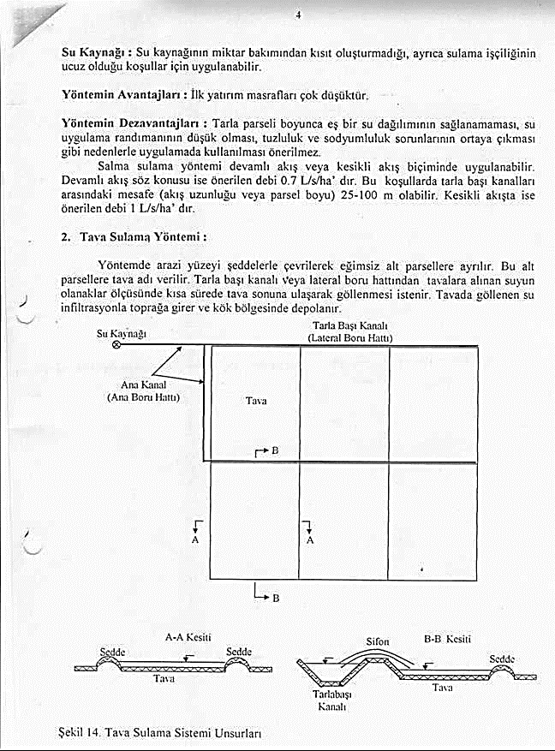

Slide 4
Toprak özellikleri: KSTK değeri yüksek, orta ve ağır bünyeli derin topraklarda kullanılır. Su alma hızı çok yüksek kumlu topraklar ve su alma hızı çok düşük, ayrıca kaymak tabakası bağlama özelliğine sahip killi topraklar için önerilmez.
Topografya: Tavaların her iki yönde de eğimsiz olması istenir. Zorunlu koşullarda sulama doğrultusunda bir sulamada uygulanacak net sulama suyu miktarının yarısını (dn/2) geçmeyecek biçimde tava uçları arasındaki yükseklik farkına izin verilebilir. Bu koşulları sağlayacak biçimde her bir tava ince tesviye makineleri ile düzeltilir.
Bitki özellikleri: Kök boğazının ıslanmasından kaynaklanan hastalıklara duyarlı olmayan sık ekilen hububat, çayır ve mera bitkileri ile meyve bahçelerinin sulanmasında kullanılır. Meyve bahçelerinde herhangi bir tasarım ilkesine bağlı olmaksızın bir veya birkaç ağaca hizmet eden tabanı eğimsiz tavalar oluşturulur.
Su kaynağı: Suyun tava içerisinde kısa sürede göllendirilebilmesi için tava debisinin olanaklar ölçüsünde yüksek olması gerekir. Su kaynağı debisinin 30L/s’nin altında olduğu koşullarda yöntemin uygulanması oldukça güçtür.

Slide 5
Yöntemin avantajları: İlk tesis masrafları oldukça düşüktür. Bunun nedenleri;
Yüzey akış söz konusu olmadığından drenaj kanallarına gerek duyulmaz.
Yağışlardan maksimum düzeyde yararlanılır.
Tuzlu topraklarda yıkama işlemi kolayca yapılabilir.
Kalifiye işçiye gerek duyulmaz.
Tesviyenin iyi yapıldığı koşullarda tava büyüklükleri 160da’a kadar olabilmektedir.

Slide 6
Yöntemin dezavantajları:
Tavalar eğimsiz olacağından özel arazi tesviyesi gerekir.
Derine sızmayı engellemek için kontrollü bir sulama gerektirir aksi halde derine sızan su miktarı artar bu ise bir toprakaltı drenaj sistemini dolayısıyla ilave maliyeti gerektirir.
Tava debisi yüksek olduğundan tava girişinde erozyonu önleyecek özel yapılara ihtiyaç vardır.

Slide 7
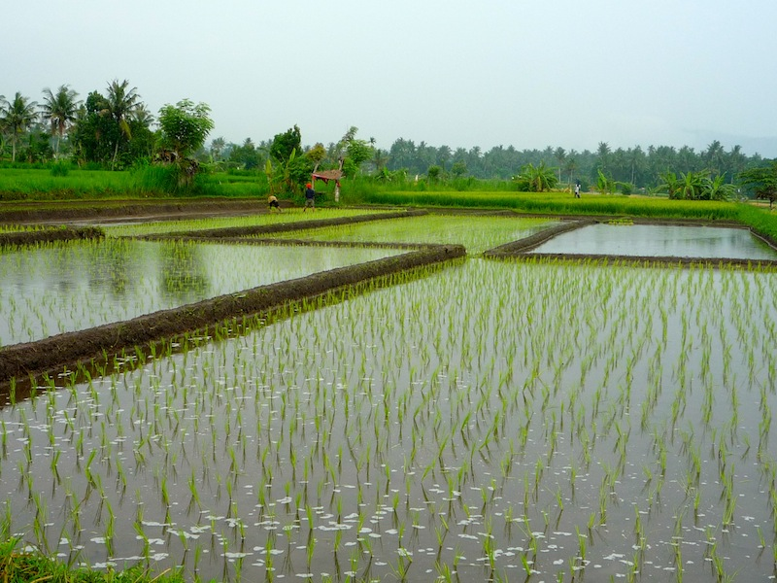

Slide 8
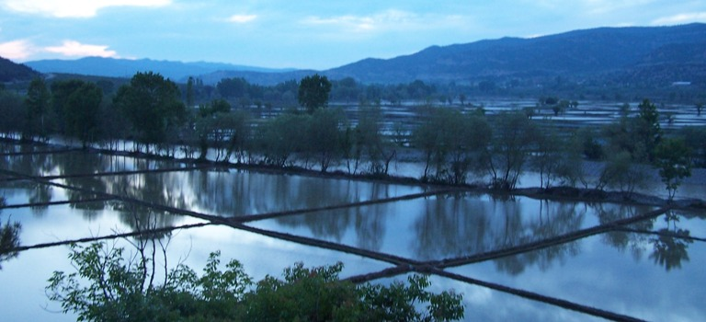
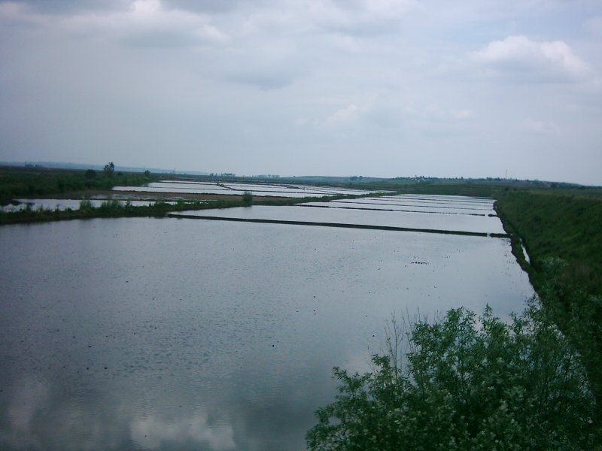

Slide 9
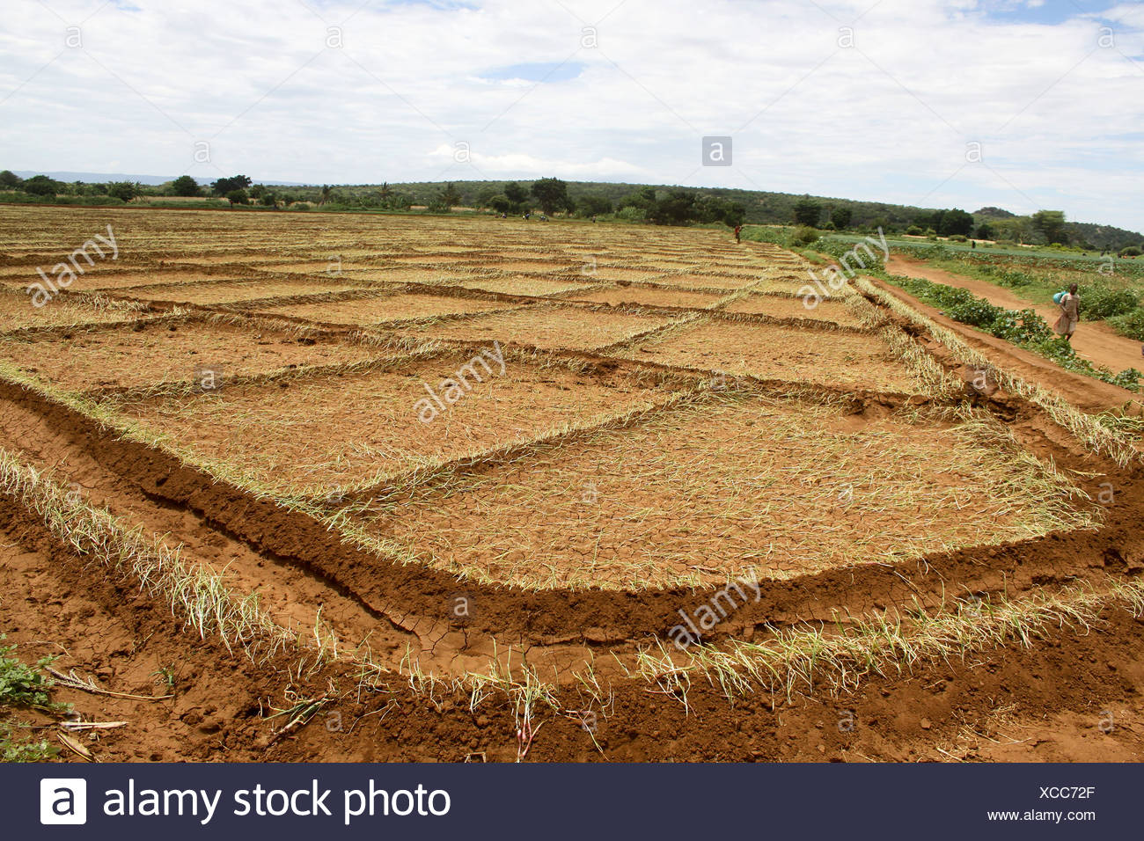
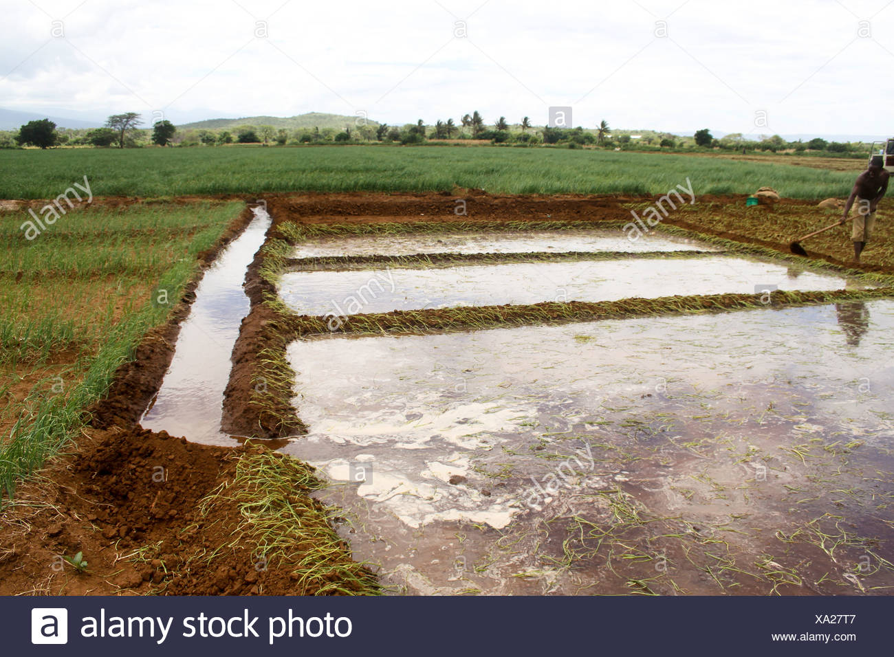

Slide 10
Tava sulama sistemlerinin tasarımı
Meyve bahçelerinde kullanılan tava sulama yönteminin özel bir biçimde projelenmesine gerek yoktur. Her bir tavada uygulanacak $d_{n}$ miktarındaki suyun göllendirilmesi yeterli olacaktır.

Slide 11
d = 2250 n^{3/8} q_{u}^{9/16} T_{a}^{3/16}
Uygulamada tava uzunluğu en çok max akış uzunluğu kadar olabilir.(L≤Lmax)
Tava eni 40 m’nin altında olmamalıdır.(b≥40m)
Birim tava debisi mutlaka 1L/s/m’den büyük olmalıdır. (qu≥1L/s/m)
Tava debisi; Q=qu.b ile bulunur.
Su ilerleme süresi (Ti) tavaya verilen suyun tava sonuna ulaşması için geçen süredir.
Su ilerleme süresinin net infiltrasyon süresine oranına su ilerleme oranı denir.
R = Ti / Tn

Slide 12
Yöntemde su ilerleme oranı ile su uygulama randımanı arasındaki ilişki aşağıdaki çizelgede verildiği gibidir.

Slide 13
Yöntemde su uygulama randımanının en az %80 olması istenir. Aksi durumda derine sızan su miktarı artar.
Ti ≤ 0,58 Tn
Yöntemde kullanılacak Manning pürüzlülük katsayıları aşağıdaki çizelgeden alınabilir.

Slide 14
Sistem tasarımında farklı alternatifler üzerinde durulur. Söz konusu alternatiflerden en fazla tava uzunluğunu veren alternatif seçilir. Bunun nedeni; su iletim ve dağıtım sistemi için daha az kanal veya boru hattına ihtiyaç duyulmasıdır.
Tava uzunluğunun en fazla olduğu birden fazla alternatif varsa özellikle sulamanın tamamlanacağı gün sayısı en az, sonrada en fazla tava enine sahip alternatif seçilir.

